Slide 1
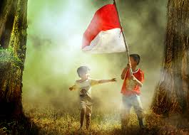

KARAKTER BANGSA DAN
IDENTITAS NASIONAL

Slide 2

TERJADI PERGESERAN
JATI DIRI BANGSA INDONESIA
SOPAN SANTUN
RAMAH TAMAH
GOTONG ROYONG
APATIS
TOLERANSI
APATIS
DISLOYALTY
PREJUDICE
AGRESIF

Slide 3

KETIDAKPEDULIAN

Slide 4

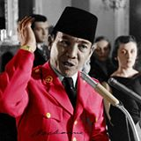
“ … gotong royong adalah pembantingan tulang bersama, pemerasan keringat bersama, perjuangan bantu-binantu bersama. Amal semua buat kepentingan semua, keringat semua buat kebahagiaan semua. Holobis kuntul baris buat kepentingan bersama! Itulah gotong royong!.”.
GOTONG ROYONG TERKANDUNG NILAI – NILAI
Empati,
Kebersamaan
Keberanian
Persatuan

Slide 5
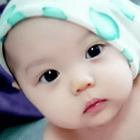
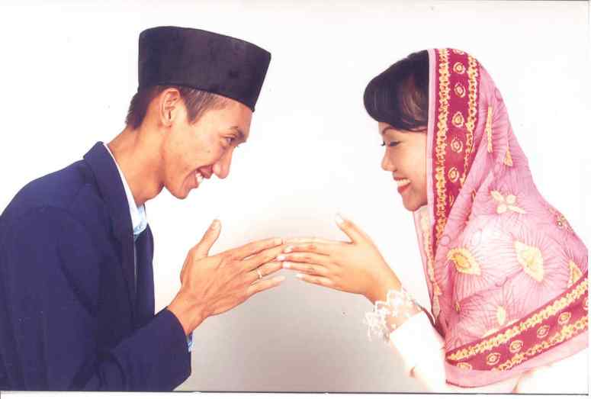
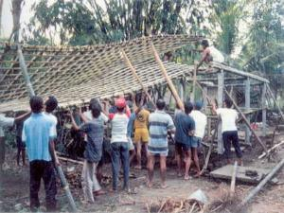
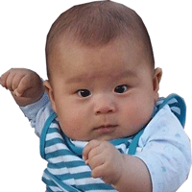
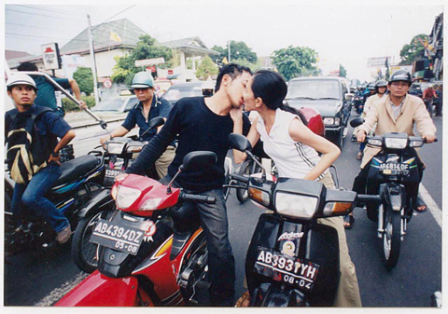
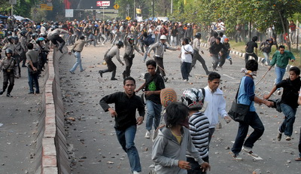

Slide 6
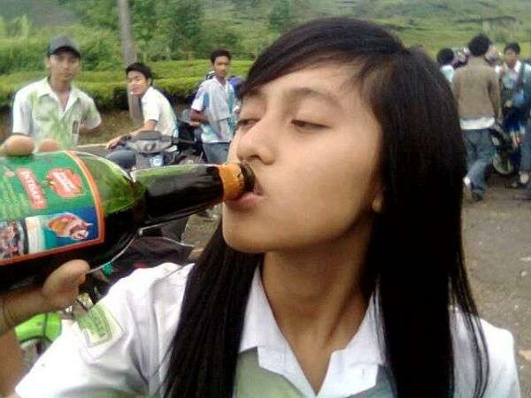

Slide 7
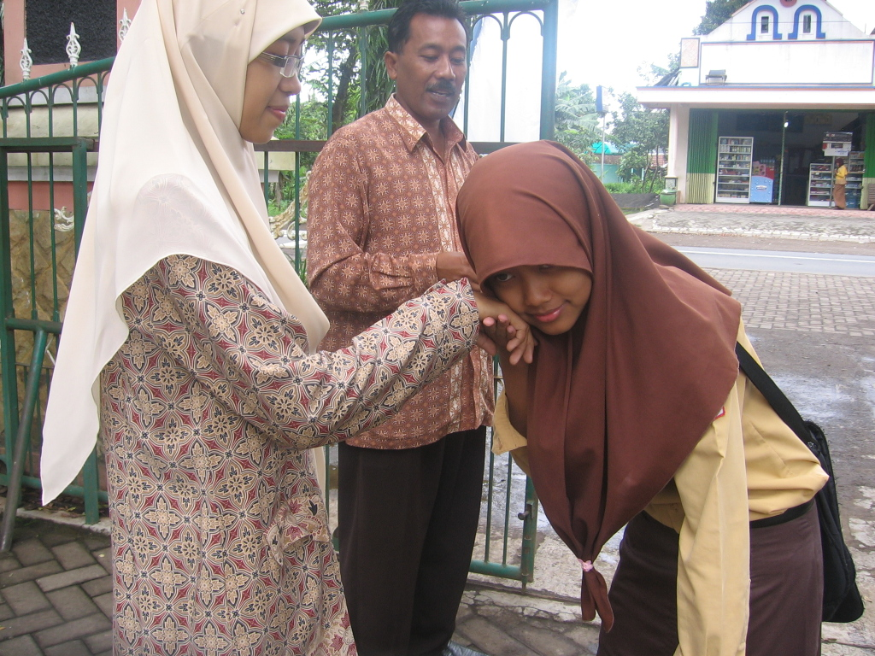
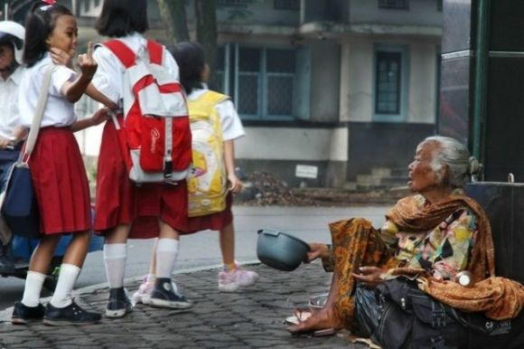

Slide 8

KONDISI SAAT INI
KRISIS JATI DIRI !
JATI DIRI BANGSA INDONESIA DILECEHKAN !
JATI DIRI BANGSA INDONESIA DIPERTANYAKAN EKSISTENSINYA!

Slide 9
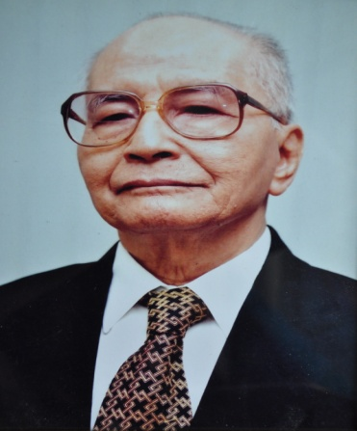

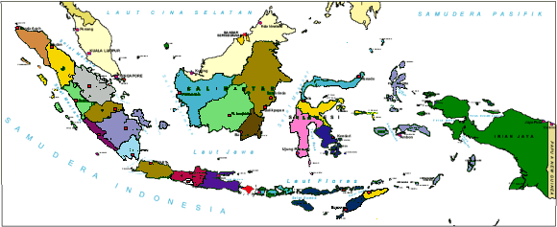
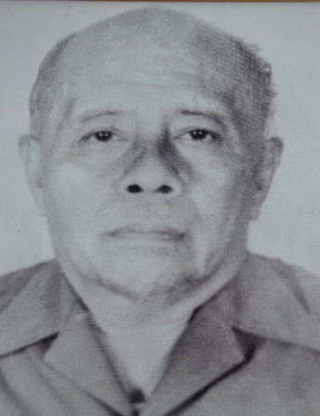
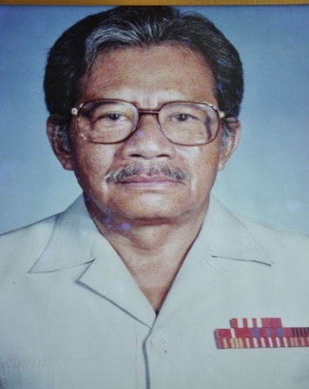
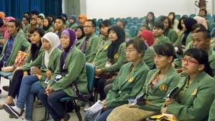
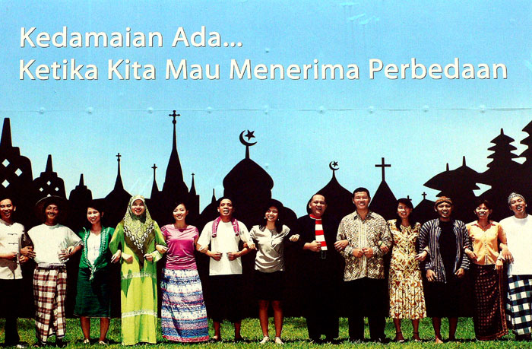
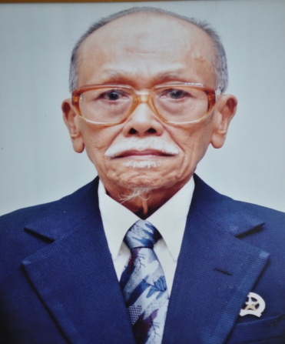
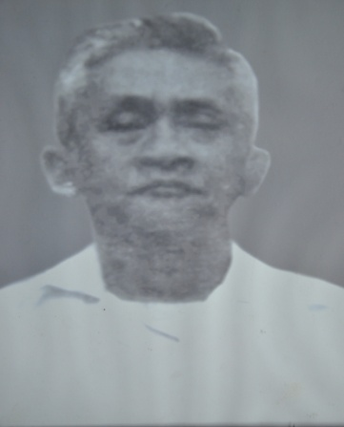
KARAKTER individu
Jati diri kolektif
MEMBENTUK
lembaga
bangsa

Slide 10
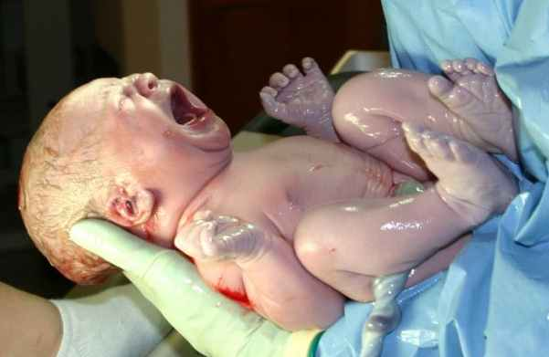
JATI DIRI
JATI DIRI MERUPAKAN FITRAH MANUSIA YANG MENGANDUNG SIFAT DASAR YANG DIBERIKAN OLEH TUHAN DAN MERUPAKAN POTENSI YANG DAPAT MEMANCAR DAN DITUMBUH KEMBANGKAN
CINTA, TAKUT, BENCI DLL
JATI DIRI ADALAH SIAPA KITA SESUNGGUHNYA, FITRAH MANUSIA
ATAU JUGA NUR ILAHI YANG BERISIKAN SIFAT-SIFAT DASAR MANUSIA
YANG MURNI DARI TUHAN YANG BERISIKAN PERCIKAN –PERCIKAN
SIFAT ILAHI DALAM BATAS KEMAMPUAN INSANI DIBERIKAN SEWAKTU
LAHIR

Slide 11

JATI DIRI
JATI DIRI MANUSIA
SESUATU YANG TERBERI (GIVEN) BERASAL DARI TUHAN PADA WAKTU KELAHIRAN
DAN MERUPAKAN FITRAH MANUSIA

Slide 12

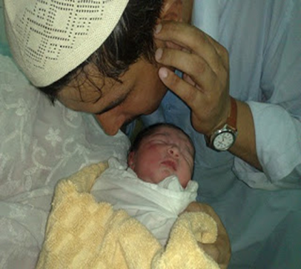
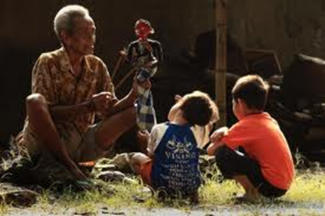

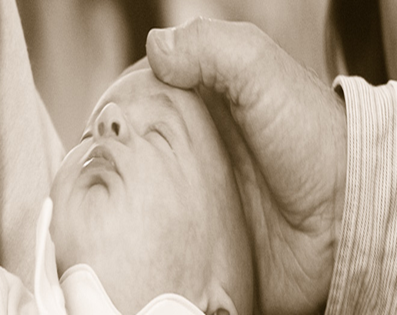
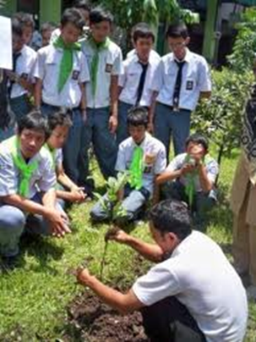
PROSES PENGEMBANGAN JATI DIRI
PENDIDIKAN NONFORMAL
(MASYARAKAT
PENDIDIKAN INFORMAL
(KELUARGA)
PENDIDIKAN FORMAL
(SEKOLAH)

Slide 13


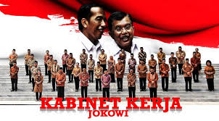
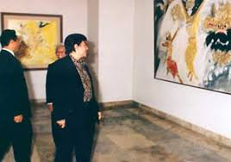
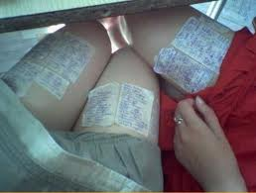
NILAI ADALAH KUALITAS YANG MELEKAT PADA HAL IHWAL (kejadian, peristiwa, masalah, dan sebagainya), PERKARA, SUBYEK TERTENTU YANG BERAKIBAT DIPILIH ATAU TIDAKNYA HAL IHWAL, PERKARA, SUBYEK TERTENTU DALAM KEHIDUPAN MASYARAKAT APABILA NILAI IDAMAN DAPAT TERWUJUD, MAKA AKAN MENIMBULKAN RASA PUAS DIRI PADA MASYARAKAT YANG BERMUARA PADA RASA TENTERAM , NYAMAN , SEJAHTERA DAN BAHAGIA.
PEMERINTAHAN ADIL
DAMBAAN RAKYAT
LUKISAN INDAH
DAMBAAN
KOLEKTOR

Slide 14
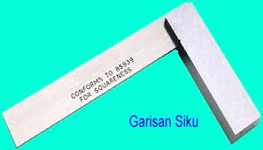
NORMA
NORMA ( latin ) = SIKU – SIKU
ALAT UNTUK MENGUKUR APAKAH SUATU OBYEK ITU TEGAK LURUS ATAU TIDAK.
NORMA KEHIDUPAN
DIPERGUNAKAN MANUSIA SEBAGAI PEGANGAN ATAU UKURAN DALAM BERSIKAP DAN BERTINDAK, APAKAH MENYIMPANG ATAU TIDAK MENYIMPANG DARI NILAI YANG TELAH DITETAPKAN.
DALAM KEHIDUPAN BERMASYARAKAT, BERBANGSA DAN BERNEGARA DIKENAL SEPERTI
NORMA AGAMA
NORMA SUSILA
NORMA ADAT
NORMA HUKUM

Slide 15
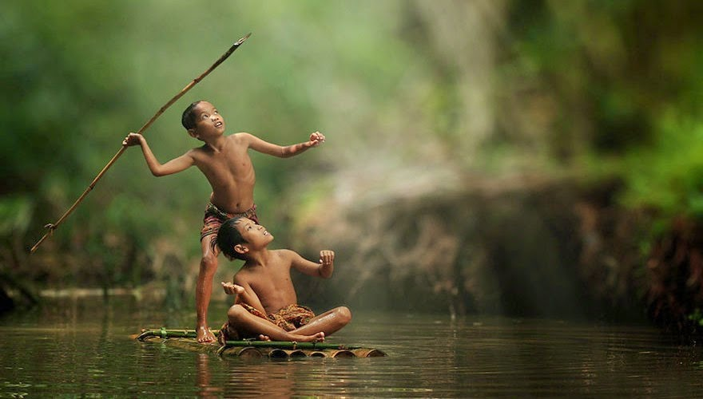
APA ITU KARAKTER ?
KARASSO (YUNANI)
“CETAK BIRU”, “FORMAT DASAR” “SIDIK”
“CHARASSEIN” (YUNANI)
“ MEMBUAT TAJAM” , “MEMBUAT DALAM”

Slide 16

“KESEJAHTERAAN SEBUAH BANGSA BERMULA
DARI KARAKTER BANGSANYA”
Marcus Tulius Cicero ( 106-43 SM)
Cendekiawan Republik Roma
“ DARI 21 PERADABAN DUNIA YANG DAPAT DICATAT
19 HANCUR BUKAN KARENA PENAKLUKAN DARI
LUAR MELAINKAN PEMBUSUKAN MORAL DARI DALAM “
Arnold Toynbe
SYAIR LAGU INDONESIA RAYA
“BANGUNLAH JIWANYA…….
BANGUNLAH BADANNYA…….

Slide 17

PENGERTIAN KARAKTER SECARA KONSEPTUAL
( lazimnya)
KONDISI ROHANIAH YANG BELUM SELESAI. IA BISA DIUBAH DAN DIKEMBANGKAN MUTUNYA, TAPI BISA PULA DITERLANTARKAN SEHINGGA TAK ADA PENINGKATAN MUTU ATAU BAHKAN MAKIN TERPURUK
KARAKTER SESUNGGUHNYA BISA DIUBAH DAN DIPERBAIKI
SEHINGGA MENJADI LEBIH KUAT . SEMUA ORANG BISA ( DAN
HARUS SECARA TERUS MENERUS BERUSAHA UNTUK BISA)
MEMBENTUK DIRI (DAN DIBENTUK) SEDEMIKIAN RUPA SEHINGGA
MEMILIKI KARAKTER YANG SEMAKIN KUAT DAN TANGGUH

Slide 18

KARAKTER
KARAKTER MERUPAKAN KUMPULAN TATA NILAI YANG MEWUJUD
DALAM SUATU SISTEM DAYA DORONG (DAYA JUANG) YANG MELANDASI
PEMIKIRAN, SIKAP DAN PERILAKU YANG AKAN DITAMPILKAN
SECARA MANTAP
KARAKTER MERUPAKAN AKTUALISASI POTENSI DARI DALAM DAN
INTERNALISASI NILAI-NILAI MORAL DARI LUAR MENJADI
KEPRIBADIANNYA

Slide 19


KARAKTER TANGGUH ?
MEREKA YANG MEMILIKI KARAKTER YANG BAIK
GOOD CHARACTER
CIRI-CIRI GOOD CHARACTER
TAHU HAL YANG BAIK
( knowing the good )
MENGINGINKAN HAL YANG TERBAIK
(desiring the good)
MELAKUKAN HAL YANG TERBAIK
( doing the good)

Slide 20
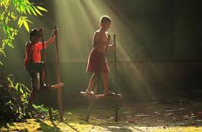
KARAKTER TAMPAK DALAM KEBIASAAN
Habitus
MEMIKIRKAN HAL YANG BAIK
Habits of Mind
MENGINGINKAN HAL YANG BAIK
Habits of Heart
MELAKUKAN HAL YANG BAIK
Habits of Action

Slide 21
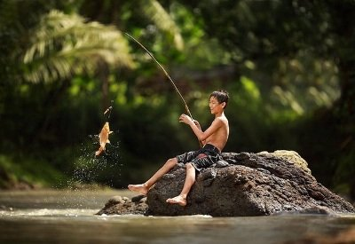
SUBSTANSI KARAKTER YANG BAIK
ADALAH KEBAJIKAN (VIRTUE)
KEBAJIKAN ADALAH KECENDERUNGAN UNTUK
MELAKUKAN TINDAKAN YANG BAIK MENURUT
SUDUT PANDANG MORAL UNIVERSAL
MIS. MEMPERLAKUAN ADIL
SECARA OBYEKTIF MAUPUN INSTRINSIK BAIK
SECARA OBYEKTIF BAIK
DIAKUI DAN DIJUNJUNG TINGGI OLEH AGAMA2 DAN MANUSIA
BERADAB DI SEGENAP PENJURU DUNIA
SECARA INTRINSIK F BAIK
MAKSUDNYA KUALITAS2 ITU MERUPAKAN TUNTUTAN DARI
HATI NURANI MANUSIA BERADAB
MENGATASI RUANG DAN WAKTU

Slide 22
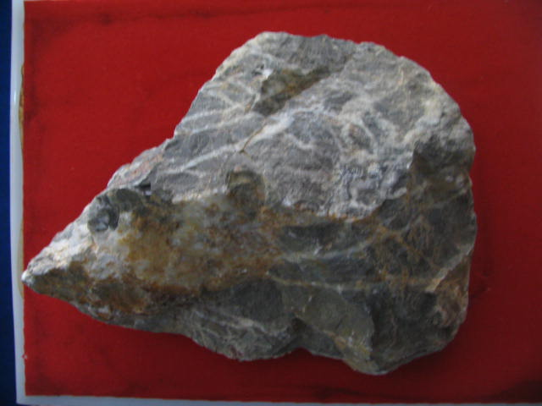
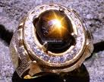
KETERKAITAN JATI DIRI, KARAKTER DAN PERILAKU
SEBAGAI SUATU PROSES
PROSES
MEMOTONG
MENGASAH
MENGGOSOK
MENGHALUSKAN
WUJUD PENGEMBANGAN
KARAKTER
PENDIDIKAN
PENGALAMAN
PERCOBAAN
PENGORBANAN
PENGARUH
LINGKUNGAN
KARAKTER
JATI DIRI
BUDI PEKERTI
AKHLAK
DAYA JUANG

Slide 23
PENAMPILAN MANUSIA
SECARA UTUH
IDENTITAS
KARAKTER
JATI DIRI

Slide 24


Slide 25
PROSES BERBANGSA
TEORI TERBENTUKNYA BANGSA
PROFESOR ERNEST RENAN
Nation adalah suatu kesatuan solidaritas, kesatuan yg terdiri atas manusia-manusia yg saling merasa bersetia kawan dengan satu sama lain. Nation adalah suatu jiwa, suatu asas spiritual… ia adalah suatu kesatuan solidaritas yg besar, tercipta oleh perasaan, pengorbanan yg telah dibuat di masa lampau dan yg oleh manusia-manusia yg bersangkutan bersedia dibuat di masa depan. Nation mempunyai masa lampu, tetapi ia melanjutkan dirinya pada masa kini melalui suatu kenyataan yg jelas yaitu kesepakatan, keinginan yg dikemukakan dengan nyata untuk terus hidup bersama.

Slide 26

FAKTOR YANG MELATAR BELAKANGI
KEHENDAK HIDUP BERSAMA
A. SECARA ALAMI ( SOSIOLOGIS,ANTROPOLOGIS)
B. SECARA BUATAN (POLITIS)

Slide 27

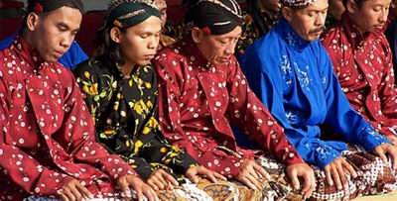
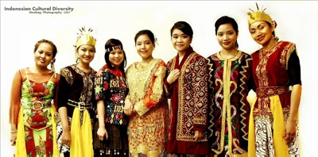
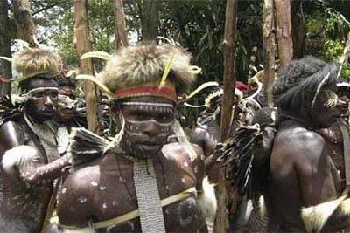
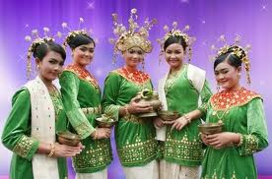
BANGSA ALAMI
Bangsa dalam pengertian alami arti sosiologis antropologis (cultural unity) adalah persekutuan hidup masyarakat yang berdiri sendiri yang masing-masing anggota persekutuan hidup tersebut merasa satu kesatuan ras, bahasa, agama dan adat istiadat. Jadi mereka menjadi satu bangsa karena disatukan oleh kesamaan ras, budaya, keyakinan, bahasa , keturunan dan sebagainya. Contoh : bangsa Ambon, bangsa Jawa, bangsa Batak, bangsa Sasak.

Slide 28
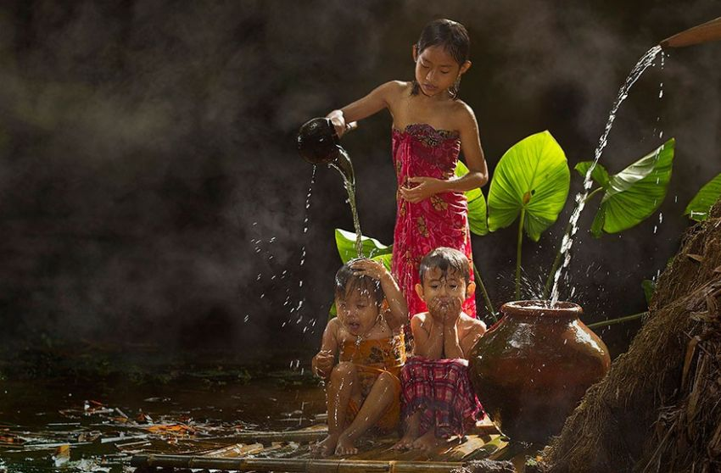
IDENTITAS BANGSA alami
Ditandai oleh adanya kesamaan dalam hal ras, suku, agama, adat dan budaya, keturunan (darah) dan daerah asal (homeland). Identitas bangsa alamiah dapat disebut pula identitas kesukubangsaan.
Bersifat askriptif (sudah ada sejak lahir), bersifat alamiah (bawaan) , primer dan etnik.
Memiliki kesetiaan atau loyalitas pada identitasnya. Misal setia pada agamanya, pada budayanya , pada kerabatnya, pada daerah asal dan pada bahasanya
Loyalitas pada identitas kelompok (etnik) pada umumnya kuat dan langgeng (bertahan lama)

Slide 29
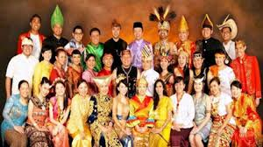
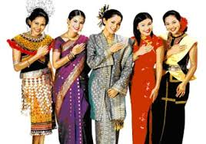
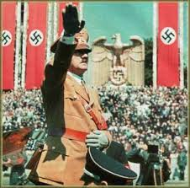
BANGSA DALAM PENGERTIAN POLITIK
Political unity
Suatu masyarakat dalam suatu daerah yang sama dan mereka tunduk kepada kedaulatan negaranya sebagai suatu kekuasaan tertinggi ke luar dan ke dalam. Bangsa dalam arti politik adalah bangsa yang sudah bernegara. Contoh; bangsa Indonesia, bangsa India, bangsa Jerman

Slide 30

IDENTITAS BANGSA BUATAN
BANGSA BUATAN merujuk pada bangsa dalam pengertian politik yaitu bangsa yang telah bernegara. Negara baru perlu menciptakan identitas yang baru pula untuk bangsanya. Identitas itu merupakan identitas kebangsaan atau nasional negara yang bersangkutan
Identitas kebangsaan itu merupakan kesepakatan dari banyak bangsa (suku) didalamnya. Identitas itu bersifat buatan, sekunder, etis dan nasional. Identitas nasional itu dapat saja berasal dari identitas sebuah bangsa didalamnya yang selanjutnya disepakati sebagai identitas nasionalnya.
Beberapa bentuk identitas nasional adalah; bahasa nasional, lambang nasional, semboyan nasional, bendera nasional, dan ideologi nasional.

Slide 31
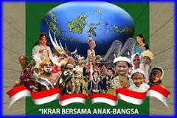
BANGSA INDONESIA
DALAM PENGERTIAN POLITIK
DI DALAMNYA ADA
Bangsa Jawa, bangsa Batak, Bangsa Lombok, Bangsa Minang, Bangsa Sasak, dsb (lebih dari 350 bangsa)
yang oleh Bung Karno disebut dengan istilah suku bangsa
(suku dalam bhs jawa = kaki.
Suku bangsa = kaki bangsa)
Suku-suku bangsa harus saling berkerjasama sebagai kaki yang kuat menopang bangsa Indonesian (nation state), tidak boleh saling menendang, menjegal, menjatuhkan.

Slide 32

KESIMPULAN
TERBENTUKNYA BANGSA BUKANLAH KENYATAAN YANG BERSIFAT LAHIRIAH, MELAINKAN BERSIFAT ROHANIAH YANG ADANYA HANYA DAPAT DISIMPULKAN BERDASARKAN PERNYATAAN SENASIB SEPENANGGUNGAN DAN KEMAUAN MEMBENTUK KOLEKTIVITAS.
ELEMEN POKOK BANGSA BERUPA
MEMBENTUK
KESATUAN
KEBULATAN
KETUNGGALAN
JIWA
KEHENDAK
PERASAAN
PIKIRAN
SEMANGAT

Slide 33

JATI DIRI BANGSA
LAHIR DARI PILIHAN (CHOISE)SEKUMPULAN INDIVIDU YANG MENGELOMPOK
DAN BERSEPAKAT UNTUK MENDIRIKAN BANGSA
JATI DIRI BANGSA MERUPAKAN PENCERMINAN ATAU TAMPILAN KARAKTER
SUATU BANGSA

Slide 34
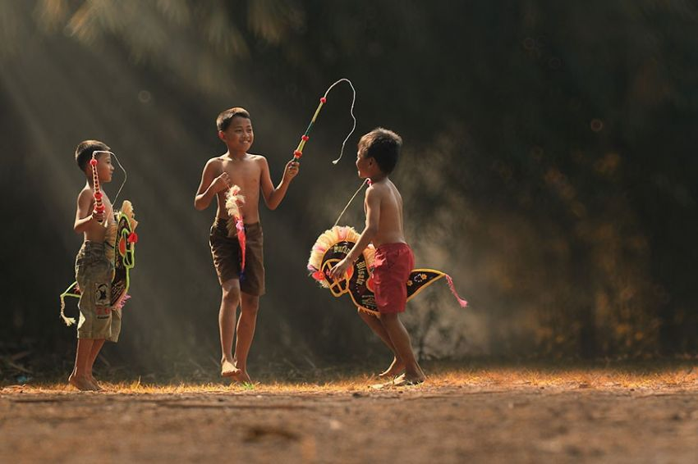

KARAKTER BANGSA
KARAKTER BANGSA MERUPAKAN AKUMULASI ATAU
SINERGI DARI KARAKTER INDIVIDU YANG MENGELOMPOK MENJADI KARAKTER BANGSA
KARAKTER BANGSA AKAN DITAMPILKAN SEBAGAI NILAI-NILAI LUHUR YANG DIGALI DARI KEHIDUPAN NYATA OLEH FOUNDING FATHERS,DIRUMUSKAN DALAM SUATU TATA NILAI YANG KITA KENAL SEBAGAI

Slide 35

SEJARAH TERBENTUKNYA NASION INDONESIA
SOEMPAH PEMOEDA
28-10-1928
Lintas daerah
Lintas agama
Lintas kepentingan
NASIONALISME
PERGERAKAN
SEBELUM 1928
BERWAWASAN PAROKHIAL
TERBATAS PADA
DAERAH
AGAMA
KEGIATAN SOSIAL
DAN KEAGAMAAN
LINGKUP TERBATAS

Slide 36
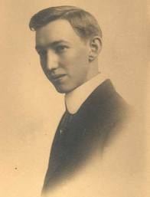
NAMA INDONESIA
INDOS = INDIA NESOS = PULAU
PULAU – PULAU DEKAT INDIA
PENCIPTA
JAMES RICHARDSON LOGAN (1850)
(Ahli antropologi Inggris)
“ The Etnologi of The Indian Archipelago”
(Ilmu bangsa-bangsa kepulauan Hindia)
JURNAL
“Journal of The Indian Archipelago and Eastern Asia”
Maksud Pencipta untuk memberi nama wilayah Asia Tenggara seluruhnya

Slide 37
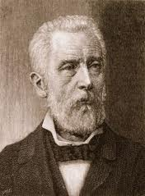
NAMA INDONESIA
Lanjutan...
DIPOPULERKAN OLEH
ADOLF BASTIAN
(ANTROPOLOG DARI JERMAN TAHUN 1884)
JUDUL BUKU
“ INDONESIEN ODER DIE INSEL DES MALAYISCHEN ARCHIPELS “

Slide 38
FUNGSI JATI DIRI BANGSA
PENANDA KEBERADAAN ATAU EKSISTENSINYA (BANGSA YANG TIDAK
MEMPUNYAI JATI DIRI BANGSA TIDAK AKAN EKSIS DALAM KEHIDUPAN
BERBANGSA DAN BERNEGARA
PENCERMINAN KONDISI BANGSA YANG MENAMPILKAN KEMATANGAN
JIWA DAYA JUANG DAN KEKUATAN BANGSA
PEMBEDA DENGAN BANGSA LAIN DI DUNIA ( DISINILAH HARUS TAMPAK
MAKNA PANCASILA SEBAGAI YANG HARUS BISA KITA BANGGAKAN DAN
UNGGULKAN YANG MERUPAKAN PEMBEDA DARI BANGSA – BANGSA
LAIN DI DUNIA

Slide 39
KETERKAITAN GLOBALISASI DENGAN JATI DIRI
GLOBALISASI → PROSES
AKULTURASI
SALING MENIRU
SALING MEMPENGARUHI
LUNTURNYA TATA NILAI MENJADI:
INDIVIDUALISME
MATERIALISME

Slide 40
APAKAH IDENTITAS NASIONAL?
IDENTITAS (IDENTITY)
→ CIRI-CIRI, TANDA-TANDA, JATI DIRI YG MELEKAT PADA SESEORANG ATAU SESUATU YG MEMBEDAKAN DENGAN YG LAINNYA
NASIONAL
→ MENUNJUK PADA SATU KELOMPOK BANGSA
IDENTITAS NASIONAL
→ MERUPAKAN IDENTITAS YG MELEKAT PADA KELOMPOK-KELOMPOK YG LEBIH BESAR YG DIIKAT OLEH KESAMAAN-KESAMAAN, BAIK FISIK SEPERTI BUDAYA, AGAMA DAN BAHASA, MAUPUN NON FISIK SEPERTI KEINGINAN, CITA-CITA DAN TUJUAN

Slide 41
HAKIKAT IDENTITAS NASIONAL INDONESIA
PANCASILA
AKTUALISASINYA TERCERMIN DALAM PENATAAN KEHIDUPAN DALAM ARTI LUAS.
PERATURAN PERUNDANG-UNDANGAN/ HUKUM
SISTEM PEMERINTAHAN
NILAI-NILAI ETIKA DAN MORAL

Slide 42
UNSUR-UNSUR IDENTITAS NASIONAL INDONESIA
Identitas nasional Indonesia merujuk pada suatu bangsa yg majemuk yg merupakan gabungan dari unsur-unsur pembentuk identitas, yaitu:
SUKUBANGSA
AGAMA
KEBUDAYAAN
BAHASA

Slide 43
PEMBAGIAN UNSUR-UNSUR IDENTITAS NASIONAL
IDENTITAS FUNDAMENTAL
Yaitu Pancasila yg merupakan falsafah bangsa, dasar negara, dan ideologi negara.
IDENTITAS INSTRUMENTAL
Yang berisi UUD 1945 dan Tata Perundangannya, Bahasa Indonesia, lambang negara, bendera negara, lagu kebangsaan Indonesia Raya.
IDENTITAS ALAMIAH
Yang meliputi negara kepulauan dan pluralisme dalam suku, bahasa, kebudayaan dan agama serta kepercayaan.

Slide 44
EMPAT KORIDOR PEMBANGUNAN KARAKTER
“ THE ONLY THING IN THE WORLD NOT FOR SALE IS CHARACTER “
“CHARACTER BUILDING IS NEVER PROCESS”
MENANAMKAN TATA NILAI
MENANAMKAN MANA YANG BOLEH DAN MANA YANG TIDAK BOLEH
( THE DOES AND THE DON’TS )
MENANAMKAN KEBIASAAN (HABITS)
MEMBERI KETELADANAN YANG SANGAT PENTING ARTINYA DALAM
PEMBANGUNAN KARAKTER

Slide 45
EMPAT TAHAPAN PEMBANGUNAN KARAKTER SECARA BUTTOM UP
PADA USIA DINI KITA SEBUT SEBAGAI TAHAP PEMBENTUKAN
PADA USIA REMAJA KITA SEBUT SEBAGAI TAHAP PENGEMBANGAN
PADA USIA DEWASA KITA SEBUT SEBAGAI TAHAP PEMANTAPAN
PADA USIA TUA KITA SEBUT SEBAGAI TAHAP PEMBIJAKSANAAN

Slide 46
SOLUSI
TOP DOWN
PEMERINTAH
PEMBANGUNAN KARAKTER
BUTTOM UP
MASYARAKAT

Slide 47
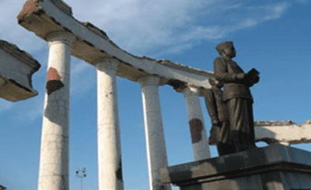

5.
PEMBANGUNAN KARAKTER
8 (DELAPAN) KARAKTER PRIORITAS
1. KEJUJURAN
2. RASA TANGGUNG JAWAB
4. DISIPLIN DIRI
5. KETEGUHAN/ PANTANG MENYERAH
5. PENGHARGAAN
ATAS
KEBERAGAMAN
7. SEMANGAT BERBAGI
8. RASA OPTIMIS, KREATIF ,DAN BERFIKIR POSITIF
3. SUKA BELAJAR DAN BERPRESTASI
Berbicara kebenaran
Tidak mencontek
Tidak mencuri
Melakukan segala sesuatu dengan serius dan bertanggung jawab
Tidak suka menyalahkan orang lain
Menumbuhkan rasa ingin tahu,
Menumbuhkan kreatifitas
Menemukan sesuatu yang baru
Kemampuan mengontrol diri
Kemampuan mengatur diri
Menyelesaikan tugas secara tuntas
Konsisten
Teguh pada tujuan
Berpikiran terbuka
Mengormati perbedaan
Tidak memaksakan kehendak pada orang lain
Suka memberi
Suka berbagi
Murah hati
Memiliki rasa percaya diri untuk mewujudkan masa depan yang lebih baik
47

Slide 48


PEMBANGUNAN KARAKTER
7 (TUJUH) STRATEGI UNTUK MELAKSANAKAN PEMBANGUNAN KARAKTER
MENGAJARKAN NILAI-NILAI MORALITAS
MENUMBUHKAN DAN MENJAGA TRADISI MENGHORMATI
MELIBATKAN SEMUA PIHAK
(INCLUSIVE)
MENEMUKENALI NILAI-NILAI LUHUR/ KEBAJIKAN
MENYEBARLUASKAN NILAI-NILAI LUHUR/ KEBAJIKAN
MENDORONG PELATIHAN DI TIGA AREA KARAKTER: SIKAP – MORAL – KEMASYARAKATAN
MEMPERKUAT PROSES PENGHAYATAN
48

Slide 49
PEMBANGUNAN KARAKTER
PEMBANGUNAN KARAKTER HARUSLAH MELIBATKAN SEMUA PIHAK
LINGKUNGAN KELUARGA
(INFORMAL)
LINGKUNGAN SEKOLAH
(FORMAL)
LINGKUNGAN MASYARAKAT
(NON FORMAL)
Jejaring Pembangun Karakter
PEMBANGUNAN KARAKTER MELALUI JEJARING PEMBANGUN KARAKTER YANG TERDIRI ATAS JALUR INFORMAL, FORMAL, DAN NONFORMAL
49

Slide 50
TERIMAKASIH INDONESIA

Slide 51
KAMI INDONESIA

Slide 52
KEREN

Slide 53
HASRAT UNTUK BERUBAH

Slide 54
Terimakasih...
Ada masukan/pertanyaan???

